Slide 1
기후위기 대응
경기연구원 기후환경정보센터장
김 한 수

Slide 2
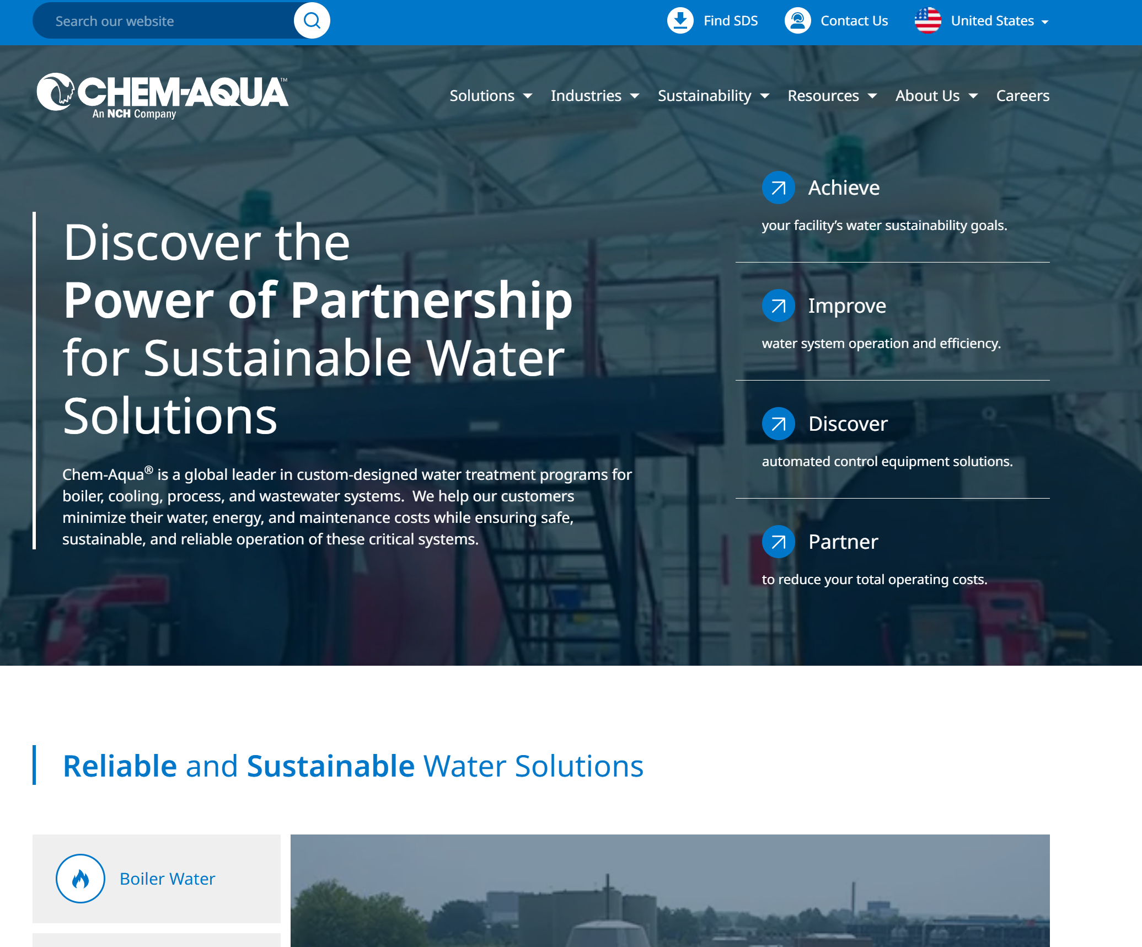
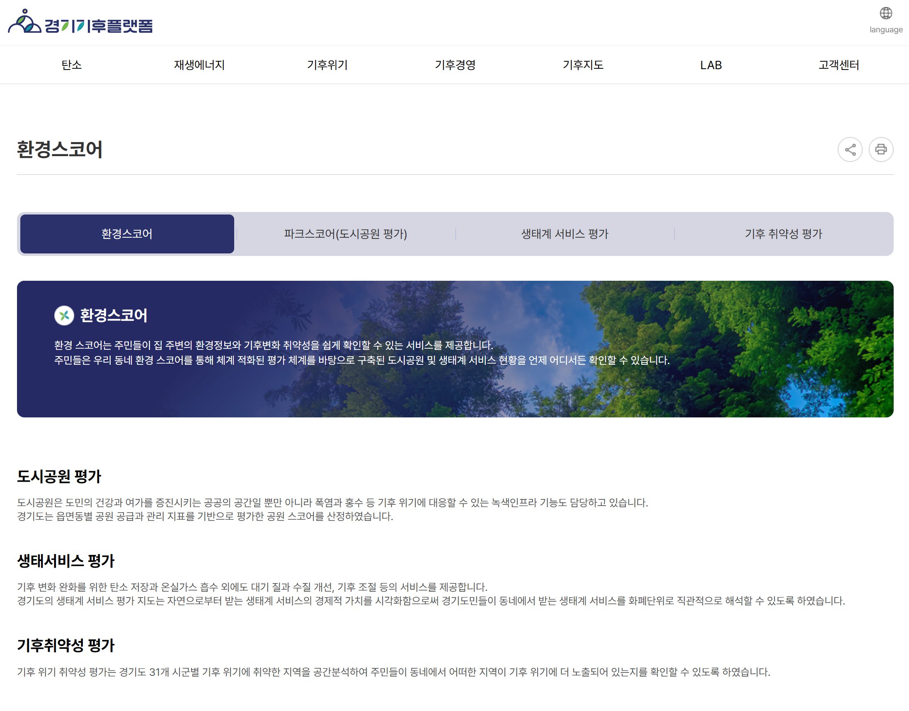
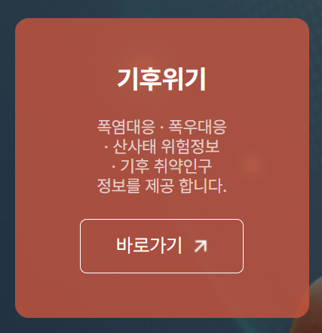
최상단 화면
https://www.chemaqua.com/en-us/
배경은 단색으로 가되 정보의 카테고리 변경시 색변경
기후위기 관련이니 배경 색을 적색으로 가되 현재 색은 채도가 높으니 조절해서 사용
하단 내용의 구성이 바뀔 때 채도와 명도를 조절해서 구분감을 명확하게 만들 것

Slide 3

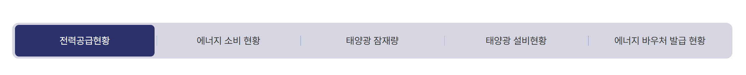
최상단 화면
기후위기 대응
생태계서비스 평가
경기도의 특성이 반영된 기후위기 적응정보
경기도 및 31개 시군의 기후변화 현황
도시공원서비스 평가
기후위기의 실질적 피해 최소화를 위해 경기도의 고유한 지형·기후 특성, 도시구조, 인구사회적 특성을 반영한 경기도 만의 기휘위기 적응 전략이 필요합니다.
3D 시뮬레이션을 통한 열쾌적성 평가, 실제 재해 데이터에 기반한 홍수위험성 분석, AI로 학습한 산사태 사례 기반 산사태위험등급, 연령, 질병, 소득을 고려한 취약인구 현황을 종합적으로 제공합니다.
경기도만의 기후위기 적응 정보는 실효성 있는 기후위기 적응 전략 수립의 기반되며, 과학적 의사결정을 가능하게 합니다.
폭염 상황을 가정한 열쾌적성 분석과 취약인구
스크롤시 변경탭 유지
기후변화 현황
#1. 디폴트 화면은 생태계서비스평가로 시작함

Slide 4
생태계서비스 평가

Slide 5
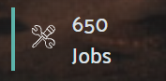

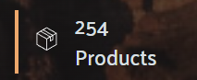
생태계 서비스 평가
30조
2억5천
2억5천
2억5천
생태계서비스의 화폐가치
(경기도전역)
2억5천
2억5천
1인당 연간 생태계서비스 혜택
공급 생태계서비스 화폐가치
조절 생태계서비스 화폐가치
문화 생태계서비스 화폐가치
지지 생태계서비스 화폐가치

Slide 6
생태계 서비스 평가
생태계서비스 가치평가: 기후위기 대응을 위한 새로운 기준
생태계서비스란 자연환경이 인간에게 제공하는 모든 혜택을 말합니다. 경기도의 산림, 하천, 습지, 농경지 등은 단순한 경관을 넘어 기후위기 시대에 우리를 보호하는 핵심 인프라입니다.
기후위기 대응을 위해 생태계서비스 평가가 필수적인 이유는 명확합니다. 숲과 습지는 대기 중 이산화탄소를 흡수하고 저장하며, 도시 녹지는 열섬현상을 완화합니다. 또한 자연 생태계는 홍수와 가뭄에 대한 완충 기능을 제공하며 생물다양성을 유지합니다.
경기도 생태계서비스 평가는 이러한 자연의 혜택을 공급, 조절, 문화, 지원 서비스로 구분하여 화폐가치로 산출했습니다. 특히 탄소흡수, 대기정화, 기후조절 등 기후위기 대응 기능에 주목했습니다.
이 평가 결과는 기후위기 대응 정책의 과학적 근거가 됩니다. 탄소중립을 위한 산림 보전과 확대, 도시 열섬 완화를 위한 그린인프라 투자, 기후변화 적응을 위한 자연기반해법(Nature-based Solutions) 도입 등에 활용됩니다. 생태계서비스 가치평가는 경제발전과 환경보전이 상충되지 않고 상생할 수 있는 과학적 기준을 제시합니다.
정보구축 개념도

Slide 7
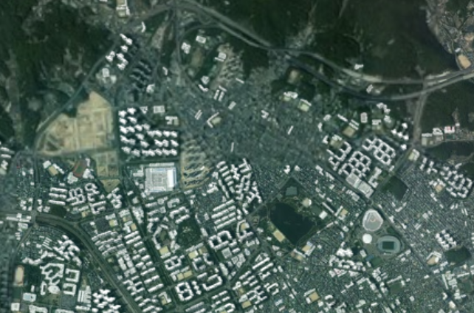
생태계 서비스 평가
생태계서비스 가치평가
000000000000000000000000000000000000000000000000000000000000000000000000000000000000000000000000000000000000000000000000000000000000000000000000000000000000000000000000000000000000000000000000000.
데이터 설명서
공급서비스
000000000000000000000000000000000000000000000000000000000000000000000000000000000000000000000000000000000000000000000000000000000000000000000000000000000000000000000000000000000000000000000000000.
데이터 설명서
조절 서비스
000000000000000000000000000000000000000000000000000000000000000000000000000000000000000000000000000000000000000000000000000000000000000000000000000000000000000000000000000000000000000000000000000.
데이터 설명서

Slide 8
생태계 서비스 평가
문화 서비스
000000000000000000000000000000000000000000000000000000000000000000000000000000000000000000000000000000000000000000000000000000000000000000000000000000000000000000000000000000000000000000000000000.
데이터 설명서
지원 서비스
000000000000000000000000000000000000000000000000000000000000000000000000000000000000000000000000000000000000000000000000000000000000000000000000000000000000000000000000000000000000000000000000000.
데이터 설명서

Slide 9
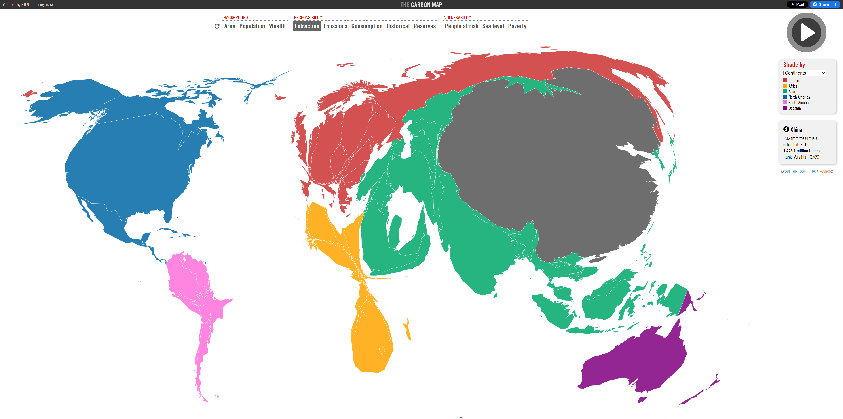
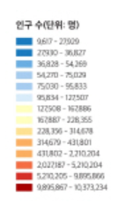
생태계 서비스 평가
경기도 생태계서비스 현황
경기도와 31개 시군의 생태계서비스 가치를
카토그램과 반응형 그래프로 명확하게 이해 할 수 있습니다.
- 31개 시군이 있는 경기도 지도를 기반으로 다음 내용을 선택할 경우 변화되는 카토그램를 만들 것
생태계서비스 | 공급서비스 | 조절서비스 | 문화서비스 | 지원서비스 | 인구 | DRDP (시군단위 지역내총생산)
선택시 정보 표시창 보임
- 시군명
- 시군의 값
- 선택 값의 경기도내 비율
- 31개 중 순위
색범례는 적(높은)-파(낮은) 것으로 할것

Slide 10
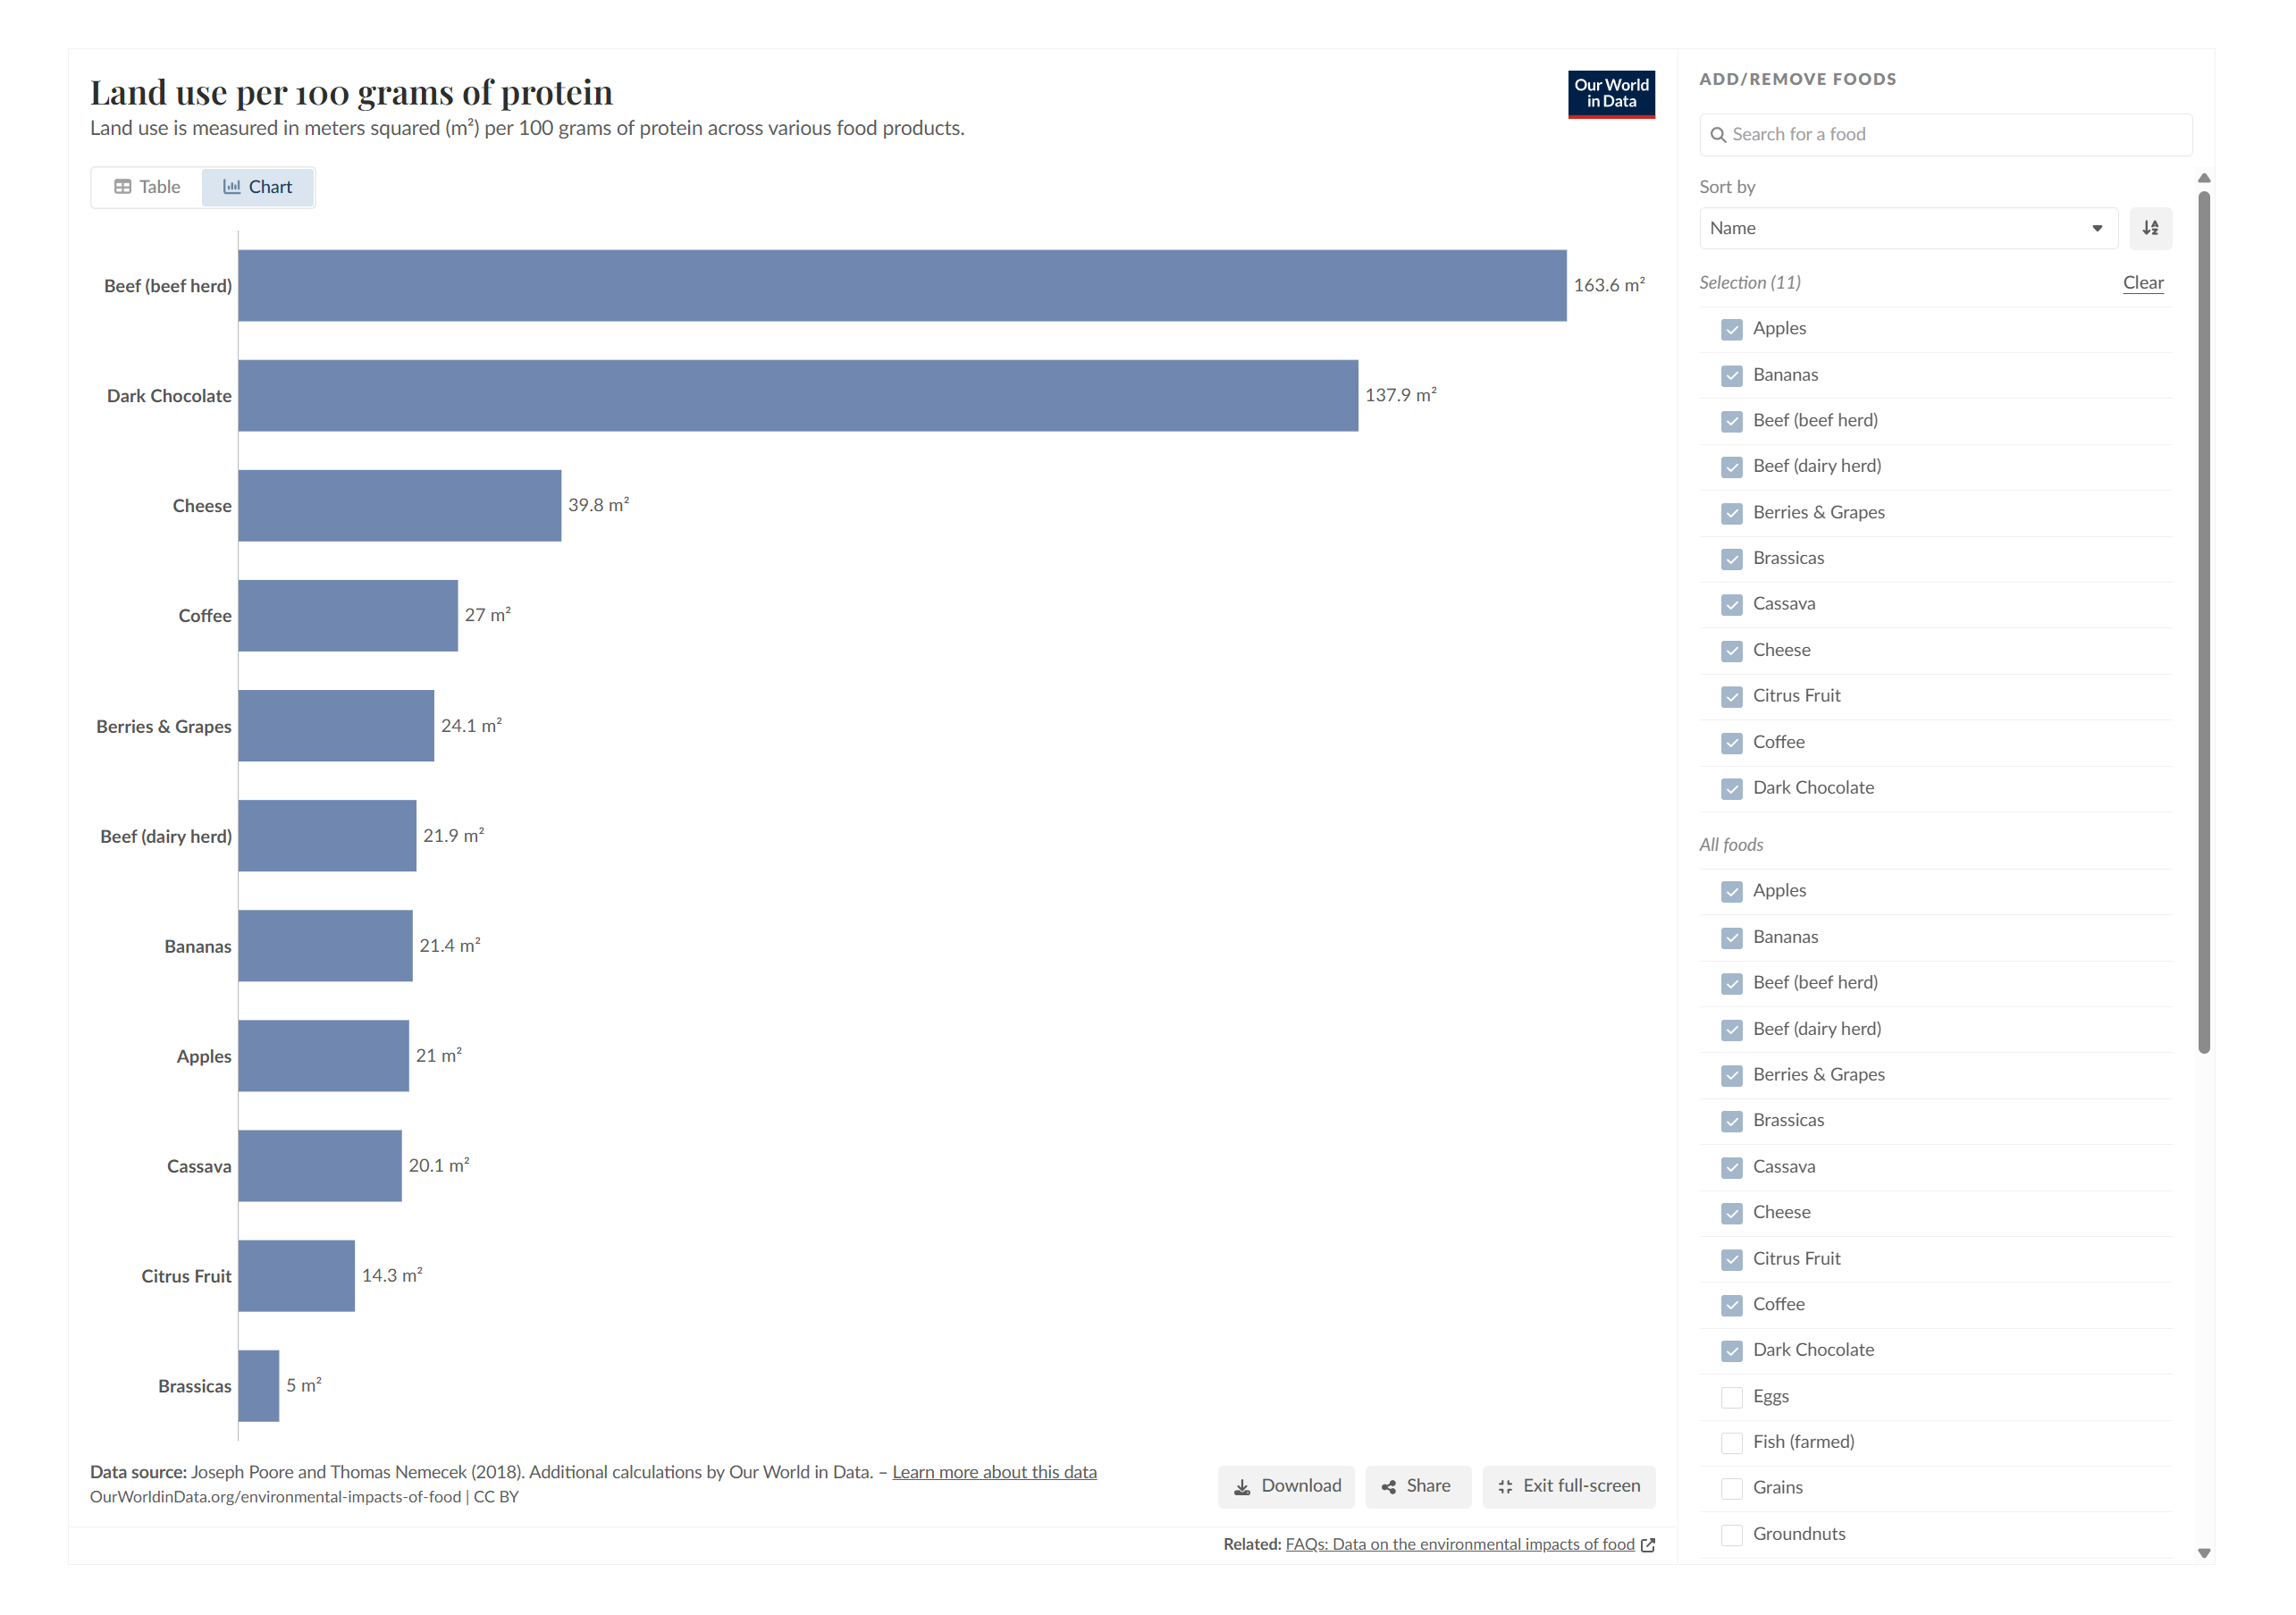
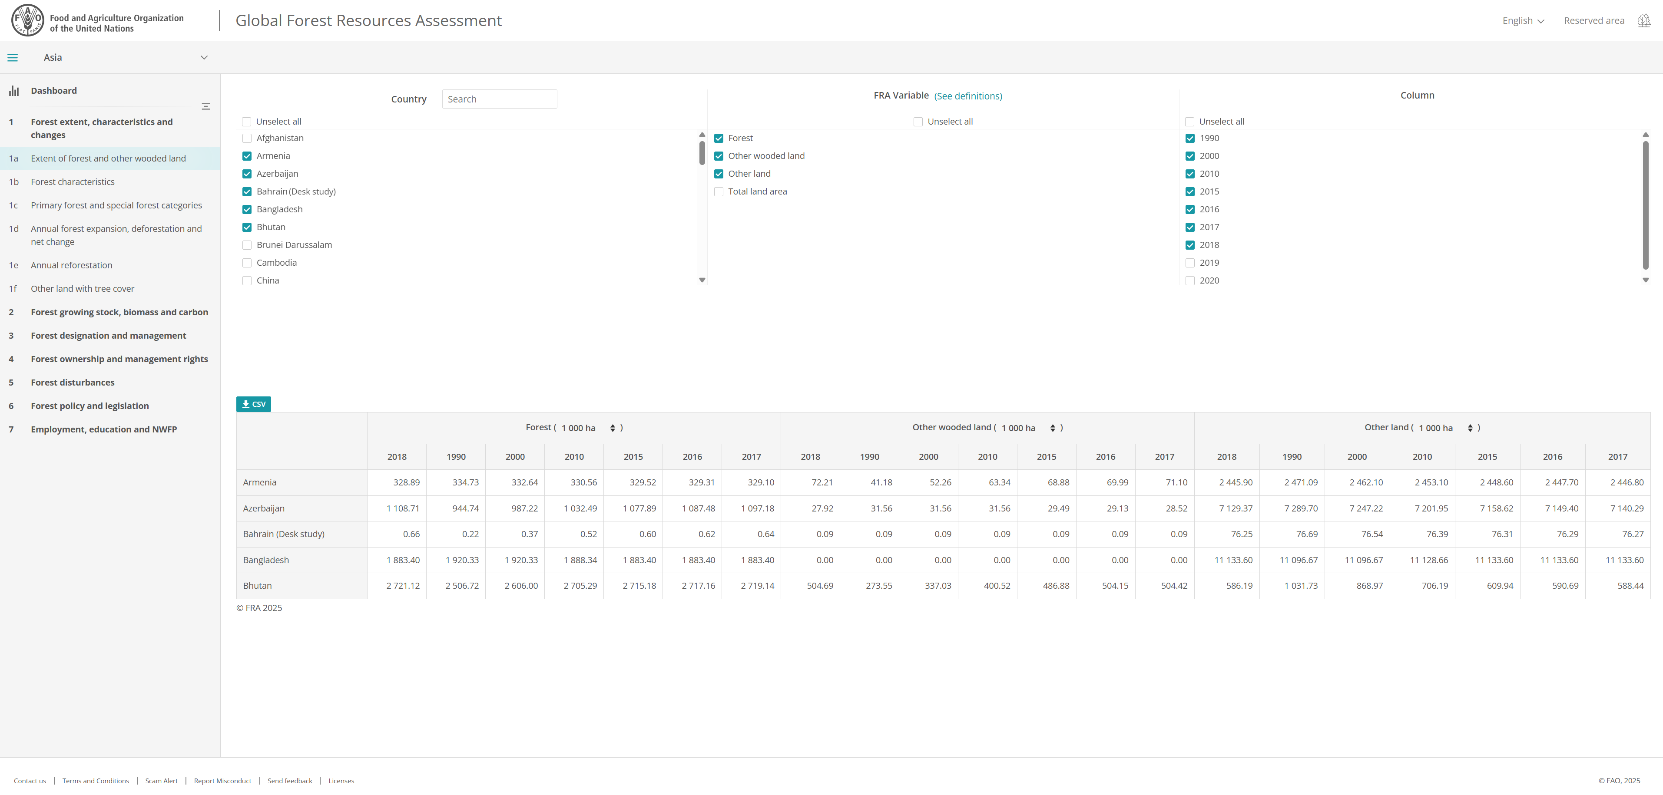
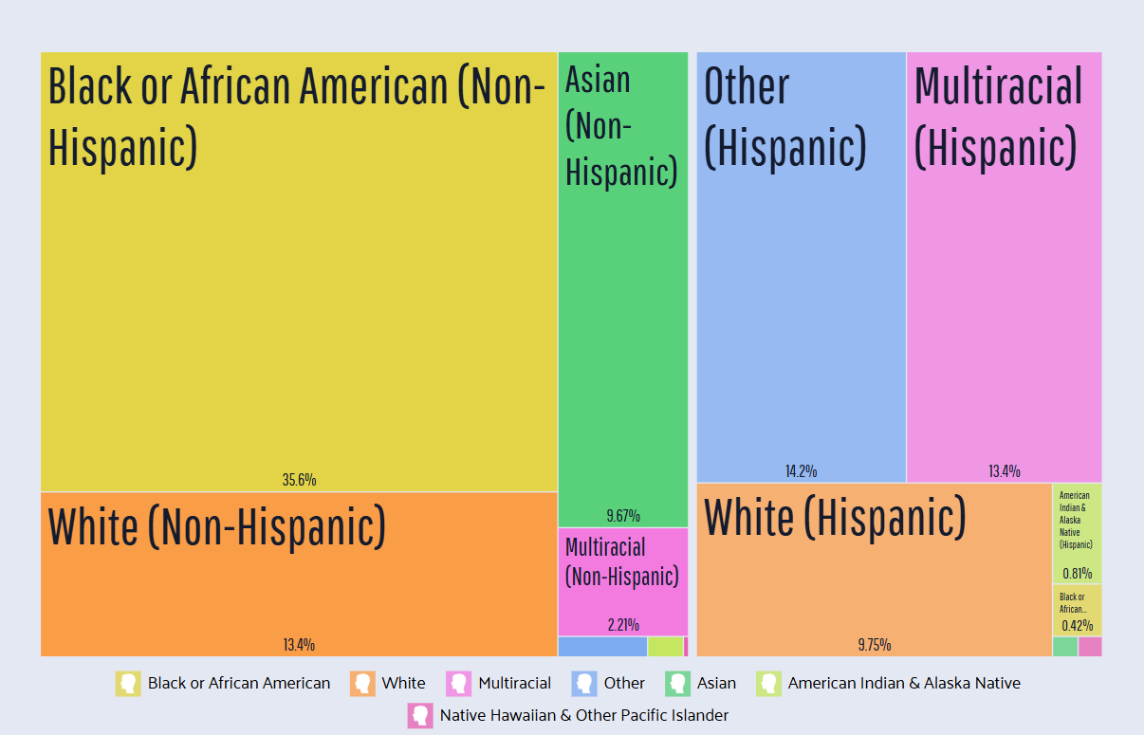
생태계 서비스 평가
생태계서비스 | 공급서비스 | 조절서비스 | 문화서비스 | 지원서비스 | 인구 | DRDP (시군단위 지역내총생산)
경기도
시군
읍면동
생태계서비스 가치
생태계서비스 총 가치 (화폐)
1인당 생태계서비스 총 가치 (화폐)
단위면적당 생태계서비스 총 가치 (ha) (화폐)
공급분야 가치_(화폐)
조절분야 가치_(화폐)
문화분야 가치_(화폐)
지원분야 가치_(화폐)

Slide 11
생태계 서비스 평가
공급서비스 가치
공급서비스 총 가치 (화폐)
1인당 공급서비스 총 가치 (화폐)
단위면적당 공급서비스 총 가치 (ha) (화폐)
00지표 서비스 (해당단위)
00지표 서비스 (해당단위)
00지표 서비스 (해당단위)
00지표 서비스 (해당단위)
2. 조절서비스 가치
조절서비스 총 가치 (화폐)
1인당 조절서비스 총 가치 (화폐)
단위면적당 조절서비스 총 가치 (ha) (화폐)
00지표 서비스 (해당단위)
00지표 서비스 (해당단위)
00지표 서비스 (해당단위)
00지표 서비스 (해당단위)
3. 문화서비스 가치
문화서비스 총 가치 (화폐)
1인당 문화서비스 총 가치 (화폐)
단위면적당 문화서비스 총 가치 (ha) (화폐)
00지표 서비스 (해당단위)
00지표 서비스 (해당단위)
00지표 서비스 (해당단위)
00지표 서비스 (해당단위)
4. 지원서비스 가치
지원서비스 총 가치 (화폐)
1인당 지원서비스 총 가치 (화폐)
단위면적당 지원서비스 총 가치 (ha) (화폐)
00지표 서비스 (해당단위)
00지표 서비스 (해당단위)
00지표 서비스 (해당단위)
00지표 서비스 (해당단위)

Slide 12
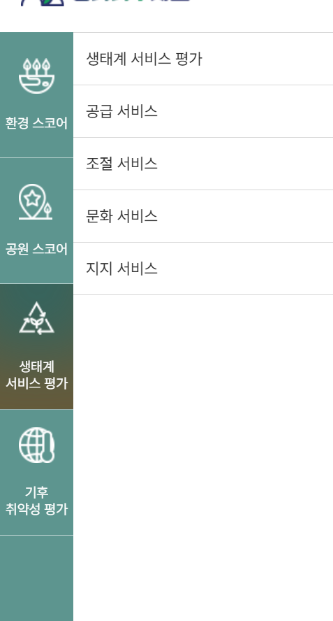
생태계 서비스 평가
1. 생태계서비스 평가
2. 공급서비스
3. 조절서비스
4. 문화서비스
5. 지지서비스

Slide 13
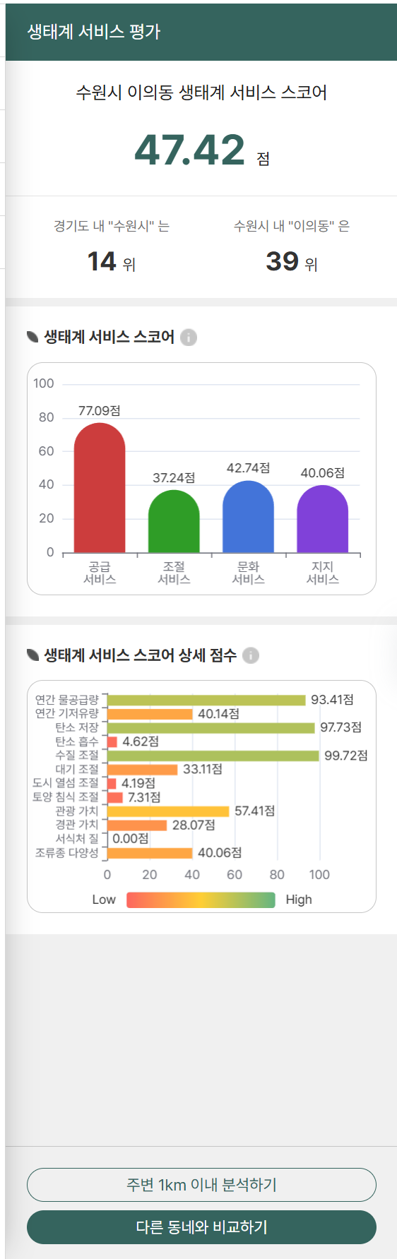
생태계 서비스 평가
# 2개 이상의 시군이 한화면에 들어오면 경기도 정보로 표현됨
00시 / 00읍 연간 생태계서비스 점수
58.점
# 경기도/시군/읍면동으로 정보가 바뀌는 과정에서 지도에 지역 경계가 표시되어야만 지도와 좌측정보가 같이 인식됨
동일
00시 / 00읍 연간 생태계서비스 가치
화폐가치 / 점수화 => 선택가능
주변 1 km 분석기능
면적설정 분석하기
# 1.km뿐만아니라 자유롭게 면적을 그려서 분석 가능한 기능 필요
# 표출정보
1. 해당면적
2. 해당 면적내 생태계서비스 총 화폐가치
3. 해당 면적내 공급서비스 총 화폐가치
4. 해당 면적내 조절서비스 총 화폐가치
5. 해당 면적내 문화계서비스 총 화폐가치
6. 해당 면적내 지시서비스 총 화폐가치
00시 / 00읍 연간 생태계서비스 분야별 가치
공급/조절/문화/지지 => 선택가능
화폐가치 / 점수화 => 선택가능

Slide 14
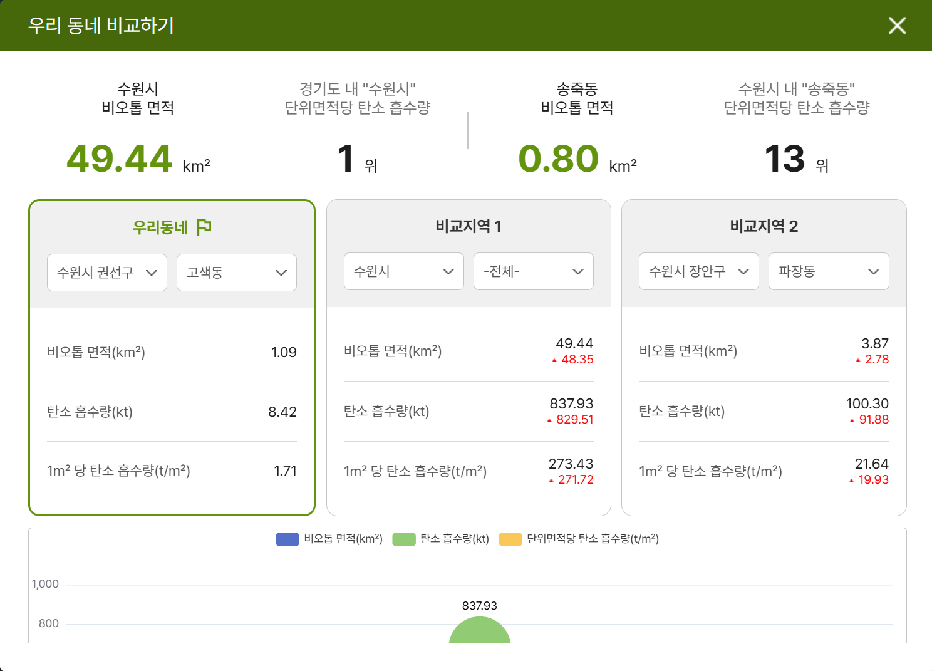
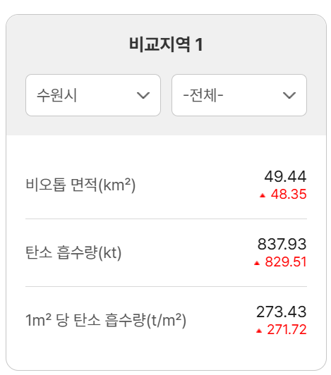
생태계 서비스 평가
생태계서비스 가치 | 화폐가치 | 점수
생태계서비스(공급) | 절대값 | 점수
생태계서비스(공급) | 절대값 | 점수
생태계서비스(공급) | 절대값 | 점수
생태계서비스(공급) | 절대값 | 점수

Slide 15
도시공원 평가

Slide 16
도시공원 평가
6500개
6㎡
6900억원
500만명
500만명
경기도 도시공원수
(경기도전역)
1인당 공원면적(조성완료)
공원녹지 예산(5년 평균)
공원서비스 소외인구
(5분내 접근불가)
1일 공원이용자 수

Slide 17
도시공원 평가
도시공원 평가: 도시공원, 기후위기 시대의 핵심인프라
공원서비스란 도시공원이 시민의 삶과 환경에 제공하는 다양한 혜택을 의미합니다. 기후위기 시대에 도시공원은 단순한 휴식공간을 넘어 도시의 지속가능성을 결정짓는 핵심 인프라입니다.
기후위기 시대에 도시공원은 탄소흡수, 열섬현상 완화, 미세먼지 저감, 생물다양성 보존 등 핵심적인 환경서비스를 제공합니다. 폭염과 집중호우가 증가하는 상황에서 도시공원은 자연기반 해결책(Nature-based Solutions)으로서 도시 회복력을 높이는 중요한 인프라입니다.
경기도 공원서비스 평가는 국제적 자주 사용되는 지표를 경기도 실정에 맞게 재설계한 모델로 공간정보를 기반하여 평가되었으며, 공원의 공급량, 공원 배치의 형평성, 공원정책의 책임성, 공원서비스의 다양성 등의 가치를 종합적으로 평가합니다.
도시공원 서비스 평가의 활용성은 다양합니다. 기후위기 대응 관점에서 탄소흡수량과 열섬완화 효과가 높은 공원 유형과 배치 전략을 개발할 수 있으며, 취약지역을 발굴하여 형평성 있는 그린인프라 투자 계획을 수립할 수 있습니다. 또한 기존 공원의 생태적 가치를 높이는 리모델링 우선순위 결정과 예산 배분의 과학적 근거를 제공합니다.
이 데이터 플랫폼은 시민들에게는 내 동네 공원 서비스 수준을 쉽게 확인하고 질 높은 공원을 찾을 수 있는 정보를 제공하며, 정책결정자에게는 기후위기 대응 그린인프라 정책의 효과성을 높이는 의사결정 도구로 활용됩니다.
정보구축 개념도

Slide 18
도시공원 평가
도시공원 서비스 평가
000000000000000000000000000000000000000000000000000000000000000000000000000000000000000000000000000000000000000000000000000000000000000000000000000000000000000000000000000000000000000000000000000.
데이터 설명서
도시공원 공급 평가
000000000000000000000000000000000000000000000000000000000000000000000000000000000000000000000000000000000000000000000000000000000000000000000000000000000000000000000000000000000000000000000000000.
데이터 설명서
공원정책의 책임성 평가
000000000000000000000000000000000000000000000000000000000000000000000000000000000000000000000000000000000000000000000000000000000000000000000000000000000000000000000000000000000000000000000000000.
데이터 설명서

Slide 19
도시공원 평가
도시공원 배치 형평성
000000000000000000000000000000000000000000000000000000000000000000000000000000000000000000000000000000000000000000000000000000000000000000000000000000000000000000000000000000000000000000000000000.
데이터 설명서
공원서비스의 다양성
000000000000000000000000000000000000000000000000000000000000000000000000000000000000000000000000000000000000000000000000000000000000000000000000000000000000000000000000000000000000000000000000000.
데이터 설명서

Slide 20
도시공원 평가
경기도 생태계서비스 현황
경기도와 31개 시군의 공원서비스의 가치를
카토그램과 반응형 그래프로 명확하게 이해 할 수 있습니다.
- 31개 시군이 있는 경기도 지도를 기반으로 다음 내용을 선택할 경우 변화되는 카토그램를 만들 것
공원서비스 평가 | 공급평가 |  | 정책 책임성 평가 |  | 배치 형평성 평가 |  | 공원서비스 다양성 평가 |  | 인구 | DRDP (시군단위 지역내총생산)
선택시 정보 표시창 보임
- 시군명
- 시군의 평가 값
- 31개 중 순위
색범례는 적(높은)-파(낮은) 것으로 할것

Slide 21
도시공원 평가
가중치 변경탭
공원서비스 평가 | 공급량 평가 |  | 정책 책임성 평가 |  | 배치 형평성 평가 |  | 공원서비스 다양성 평가 |  | 인구 | DRDP (시군단위 지역내총생산)
경기도
시군
읍면동
공원서비스 가치 총점 (가중치 25% 기준)
1) 공급량 평가 점수
0000 점수 / 지표값
0000 점수 / 지표값
3) 책임성 평가 점수
0000 점수 / 지표값
0000 점수 / 지표값
1) 배치형평성 평가 점수
0000 점수 / 지표값
0000 점수 / 지표값
1) 다양성 평가 점수
0000 점수 / 지표값
0000 점수 / 지표값

Slide 22
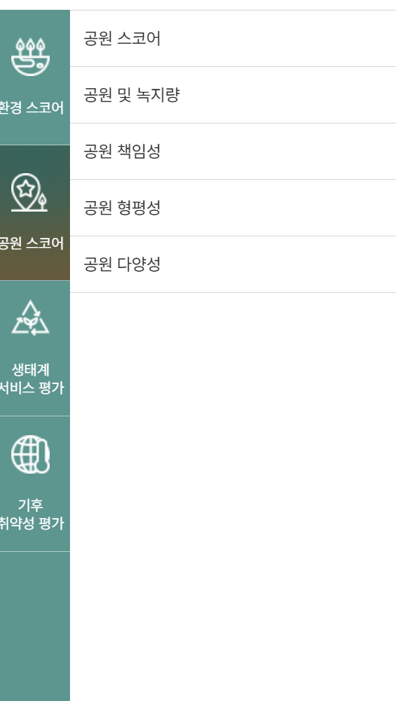
도시공원 평가
1. 도시공원 평가
2. 공급서비스
3. 조절서비스
4. 문화서비스
5. 지지서비스

Slide 23
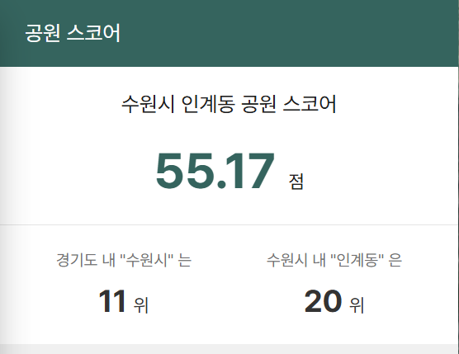
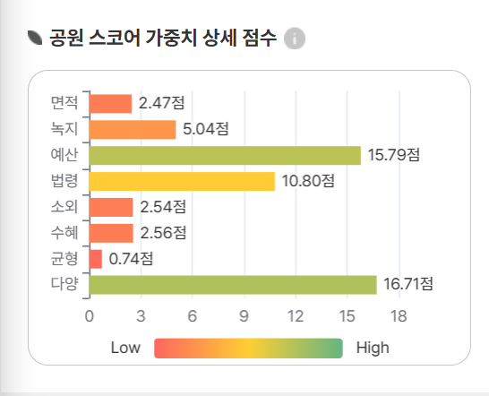
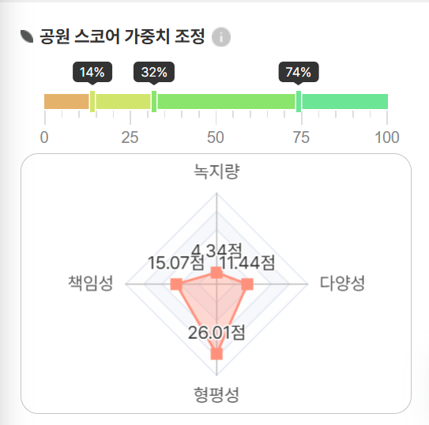
도시공원 평가
# 2개 이상의 시군이 한화면에 들어오면 경기도 정보로 표현됨
00시 / 00읍 공원서비스평가 점수
58.점
# 경기도/시군/읍면동으로 정보가 바뀌는 과정에서 지도에 지역 경계가 표시되어야만 지도와 좌측정보가 같이 인식됨
동일
# 가중치 반응형 점수 아님
00시 / 00읍 도시공원 세부지표 평가
점수 / 지표결과값 => 선택가능
# 가중치 조정기능은 하단으로 내림
00시 / 00읍 도시공원 세부지표 평가
점수만 보여 줌
# 4개의 영역이 아닌 8개 지표별 점수로 나와야 함 => 8각형

Slide 24
도시공원 평가
공원서비스 평가 총점 | 지표결과값 | 점수
지표1 | 지표결과값 | 점수
지표1 | 지표결과값 | 점수
지표1 | 지표결과값 | 점수
지표1 | 지표결과값 | 점수
지표1 | 지표결과값 | 점수
지표1 | 지표결과값 | 점수
지표1 | 지표결과값 | 점수
지표1 | 지표결과값 | 점수

